Slide 1
канада
CANADA

Slide 2
Мурмило Павло
Підготував
10 клас
Деревня 2013

Slide 3
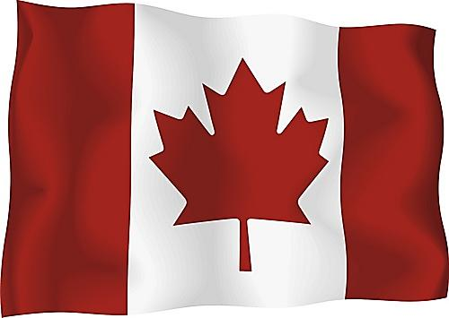
Герб
Прапор

Slide 4
Географічне положення
Канада розташована в північній частині Північної Америки.
Омивається Тихим,Атлантичним і Північним Льодовитим океанами.
На північному заході Канада межує зі штатом Аляска(США),а на півдні із США.
На півночі материкова частина оперізується Канадським Арктичним архіпелагом.
За площею країна посідає друге місце у світі (після Росії).

Slide 5
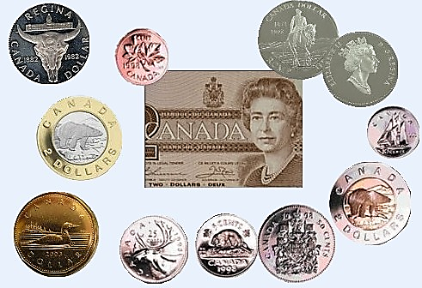
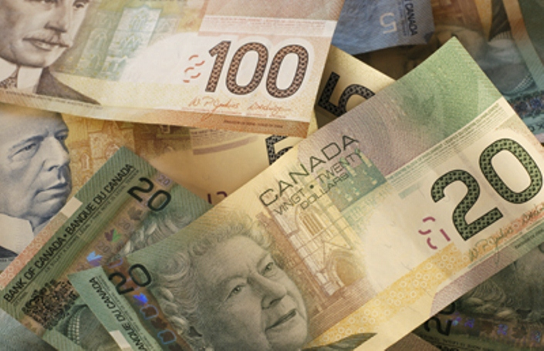
Площа - 9,97 млн. кв. км.
Населення – 33,5 млн. чол.
Складається з трьох частин: Центральна, штат Аляска, штат Гаваї.
Столиця - Оттава
Державний лад: країна у складі Співдружності (Британської), федерація
Склад території: 10 провінцій, 2 території (Юкон, Північно-Західні території)
Грошова одиниця: канадський долар = 8 гривень

Slide 7
Форма правління
За формою державного правління Канада є конституційною монархією
За формою державного устрою – федерацією.
Головою держави є Королева Сполученого Королівства Великої Британії та Північної Ірландії.
Представляє монарха в Канаді генерал-губернатор,якого призначає монарх за поданням прим’єр-міністра.

Slide 8
Населення
І тип відтворення;
Природний приріст – менше 1%о;
Додатне сальдо міграції: з Європи – 40%; з Азії – 30%; з Латинською Америки – 10%;
Двонаціональна країна: англоканадці – 45%; франкоканадці – 30%.;
Релігія – християнство (католики – 47%; протестанти – 41%);
Середня густота населення – 3,1 чол. на км., 90% вздовж межі з США;
Рівень урбанізації – 77%;
Міста-мільйонери – Торонто, Монреаль, Ванкувер; найбільші міста – Оттава, Квебек, Вінніпег, Едмонтон, Калгарі, Гамільтон.
Офіційні мови – англійська та французька.

Slide 9
Природні умови та ресурси
Корисні копалини:
Паливні: нафта, газ – Зх.-Канадський басейн; кам'яне вугілля (90% - зх, 10% - сх.).
Рудні: залізна руда – Лабрадор; поліметалеві руди – Центральні провінції, Британська Колумбія; нікелеві руди – Садбері, Томпсон; золото та алюмінієві руди – Приозер’я; срібні руди – Юкон.
Нерудні: калійні солі – Саскачеван, Квебек.

Slide 10
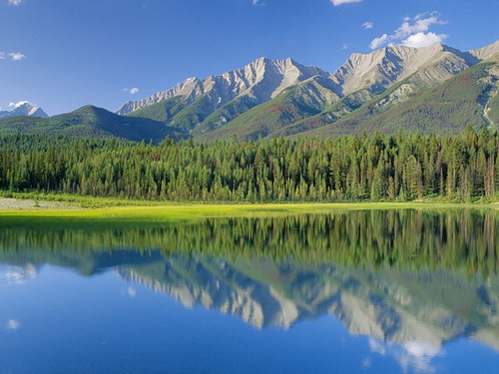
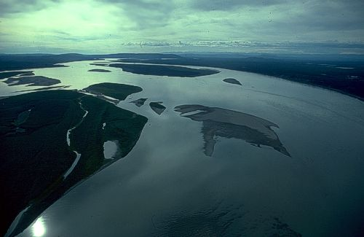
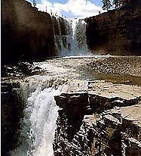
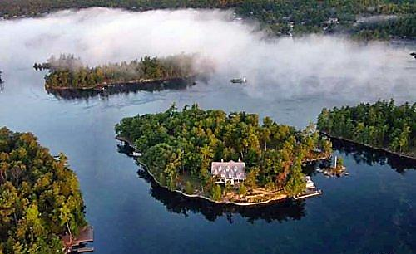
Природні умови та ресурси
Маккензі
Русло річки Святого Лаврентія

Slide 11
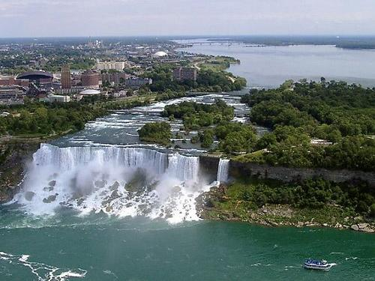
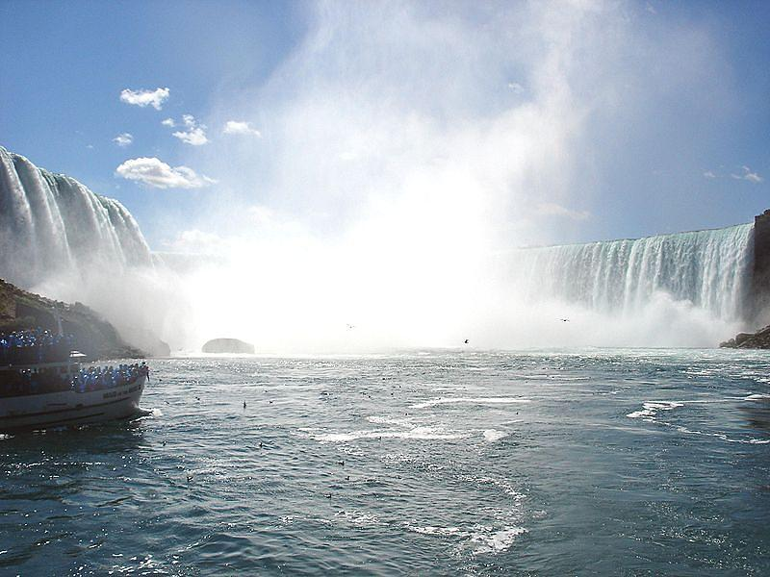
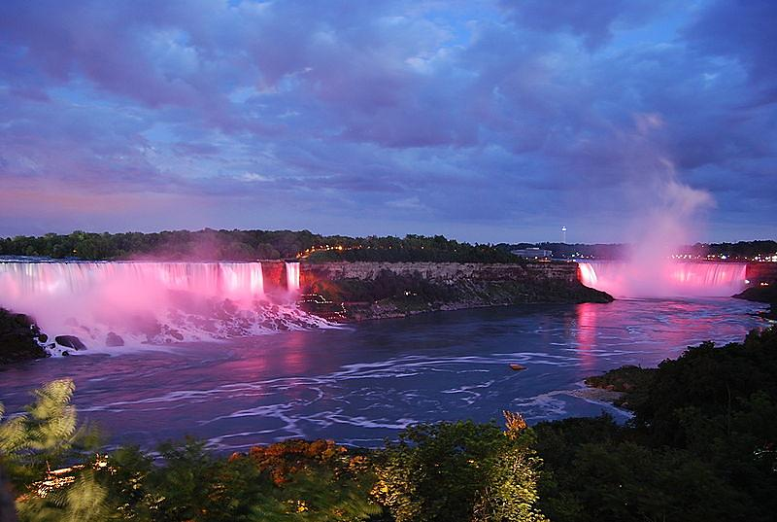
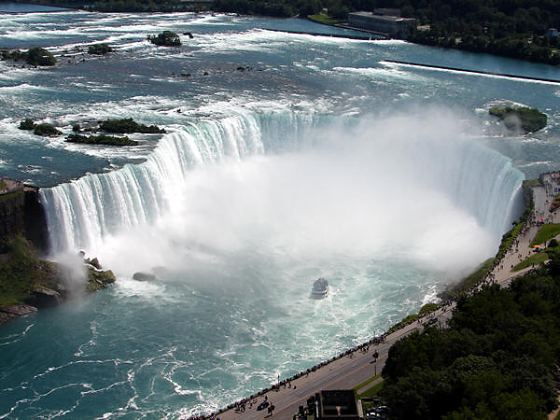
Ніагарський водоспад

Slide 12
Оттава – столиця Канади,четверте за населенням місто країни(883,391 осіб).Оттава розташована у східній частині провінції Онтаріо на березі річки Оттава

Slide 13
ТОРОНТО
Найбільше місто Канади.Торонто - один з найважливіших ділових та фінансових центрів Північної Америки,фінансова столиця Канади.Славиться своєю телевізійною вежою її висота 553 метра

Slide 14
ВАНКУВЕР
Місто на західному узбережжі Канади.Населення – 603502 осіб.Ванкувер визнаний кращим містом для життя у світі.Також місто і його околиці захоплюють своїми краєвидами

Slide 15
Економіка
Канада входить до країн Великої сімки.
Для Канади характерна ринкова модель розвитку економіки.
В основі динамічного розвитку країни лежить раціональне використання природніх ресурсів,значні іноземні інвестиції,розширення міжнародного співробітництва.
Однією з провідних галузей економіки Канади є добувна промисловість.
Для Канади характерне високотоварне,багатогалузеве сільське господарство.
У структурі галузі переважає тваринництво(розводять велику рогату худобу).
У рослинництві найважливіше значення має зернове господарство(15% світового виробництва пшениці).

Slide 16
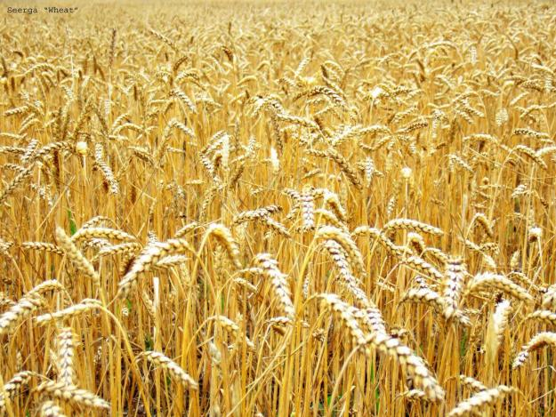
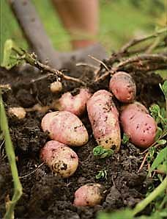
Сільське господарство
Рослинництво: пшениця (Степові провінції), зернові культури (Південь Центральних провінцій), картопля (острів Принці Едуарда), садівництво (район Монреаль, Нова Шотландія).

Slide 17
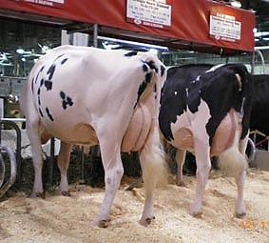
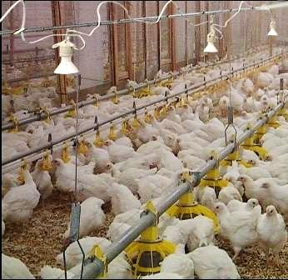
Сільське господарство
2. Тваринництво: м’ясо-вовняне скотарство (Степові провінції), молочне скотарство, свинарство, птахівництво (Південь Центральних провінцій).

Slide 18
Зовнішня торгівля
Експорт | Імпорт
1. Мінеральна сировина (нафта, газ, вугілля, залізна, нікелеві, поліметалеві руди, золото, калійна сіль) | 1. Машини та обладнання
2. Ліс, пиломатеріали, папір | 2. Сировина: глинозем, нафта
3. пшениця | 3. Тропічні фрукти
4. Машини та обладнання | 4. Промислові вироби

Slide 19
СПОРТ У Канаді найбільш поширеним видом спорту є хокей.НХЛ (Національна Хокейна Ліга) вважається самою сильною у світі.А збірна Канади у світовому рейтингу ІІХФ займає 1 місце

Slide 20
Дякую за увагу

